Slide 1
Design Thinking: validação e pivotação
AULA 6

Slide 2
Empreendedorismo Científico: da bancada ao mercado
DESIGN THINKING

Slide 3
Design Thinking
Empreendedorismo Científico: da bancada ao mercado
ANÁLISE E SÍNTESE
IMERSÃO
IDEAÇÃO
PROTOTIPAÇÃO

Slide 4
Design Thinking: Ferramentas
Empreendedorismo Científico: da bancada ao mercado
ANÁLISE E SÍNTESE
CARTÕES DE INSIGHTS; DIAGRAMA DE AFINIDADES
IMERSÃO
IDEAÇÃO
PROTOTIPAÇÃO
ENTREVISTAS
UM DIA NA VIDA
CADERNOS DE SENSIBILIZAÇÃO
SOMBRA
OBSERVAÇÕES
PESQUISA DESK
BRAINSTORMING
MAPA DE EMPATIA
PERSONAS
JORNADA DO USUÁRIO
COCRIAÇÃO
CARDÁPIO DE IDEIAS
MATRIZ DE VALIDAÇÃO
PROTÓTIPOS EM PAPEL
SITES
MODELOS DE VOLUME
STORYBOARDS
ENCENAÇÃO
SIMULAÇÃO DE APPS

Slide 5

Design Thinking: Prototipação
Empreendedorismo Científico: da bancada ao mercado
Passagem do abstrato para o físico, de forma a representar a realidade.
Auxilia na validação das ideias geradas.
INSTRUMENTO DE APRENDIZADO! O ciclo pode se repetir inúmeras vezes!

Slide 6
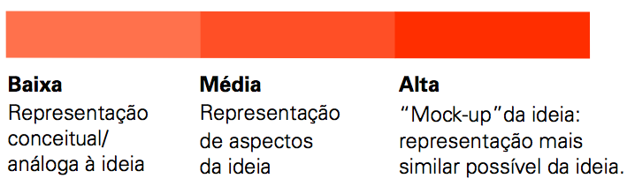
Design Thinking: Prototipação
Empreendedorismo Científico: da bancada ao mercado
NÍVEIS DE FIDELIDADE

Slide 7
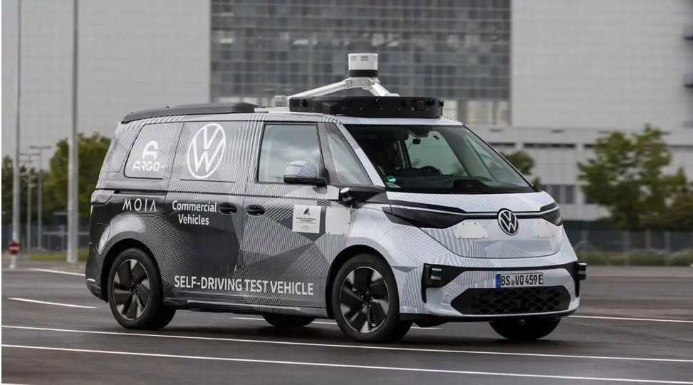
Design Thinking: Prototipação
Empreendedorismo Científico: da bancada ao mercado

Slide 8
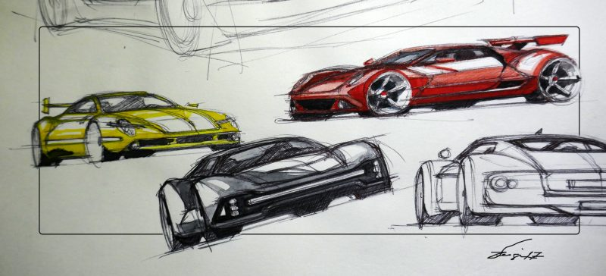
Design Thinking: Prototipação
Empreendedorismo Científico: da bancada ao mercado

Slide 9
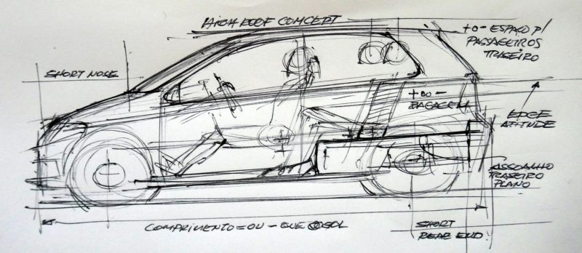
Design Thinking: Prototipação
Empreendedorismo Científico: da bancada ao mercado

Slide 10
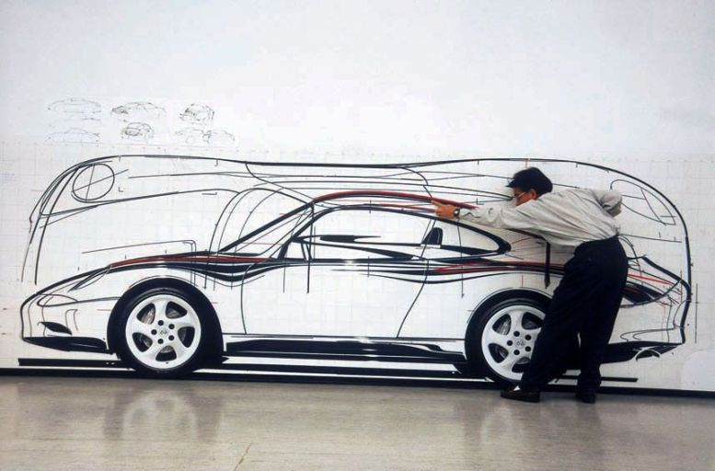
Design Thinking: Prototipação
Empreendedorismo Científico: da bancada ao mercado

Slide 11
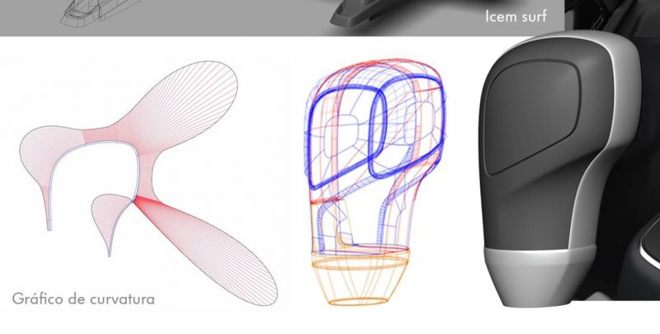
Design Thinking: Prototipação
Empreendedorismo Científico: da bancada ao mercado

Slide 12
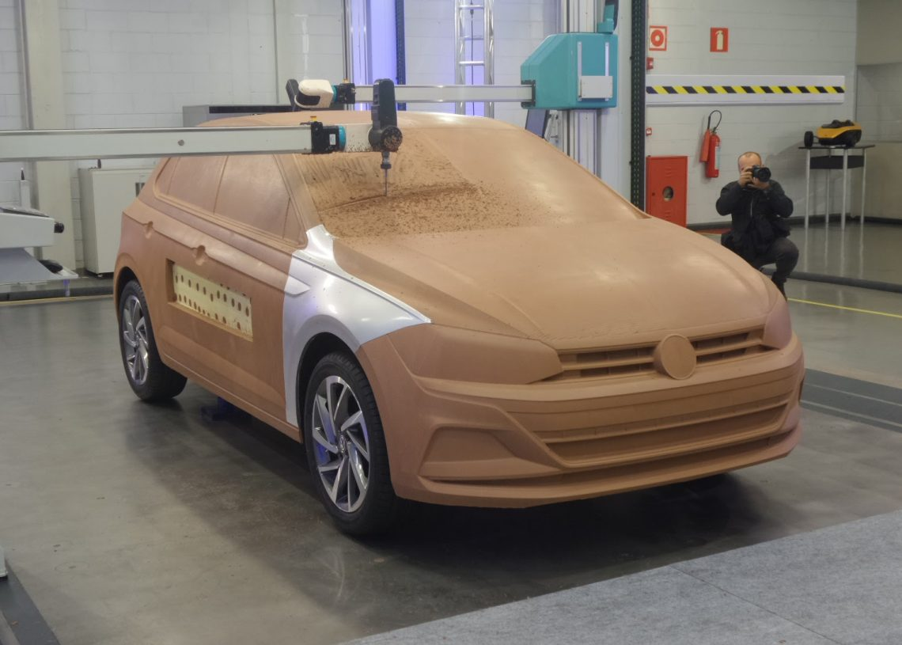
Design Thinking: Prototipação
Empreendedorismo Científico: da bancada ao mercado

Slide 13
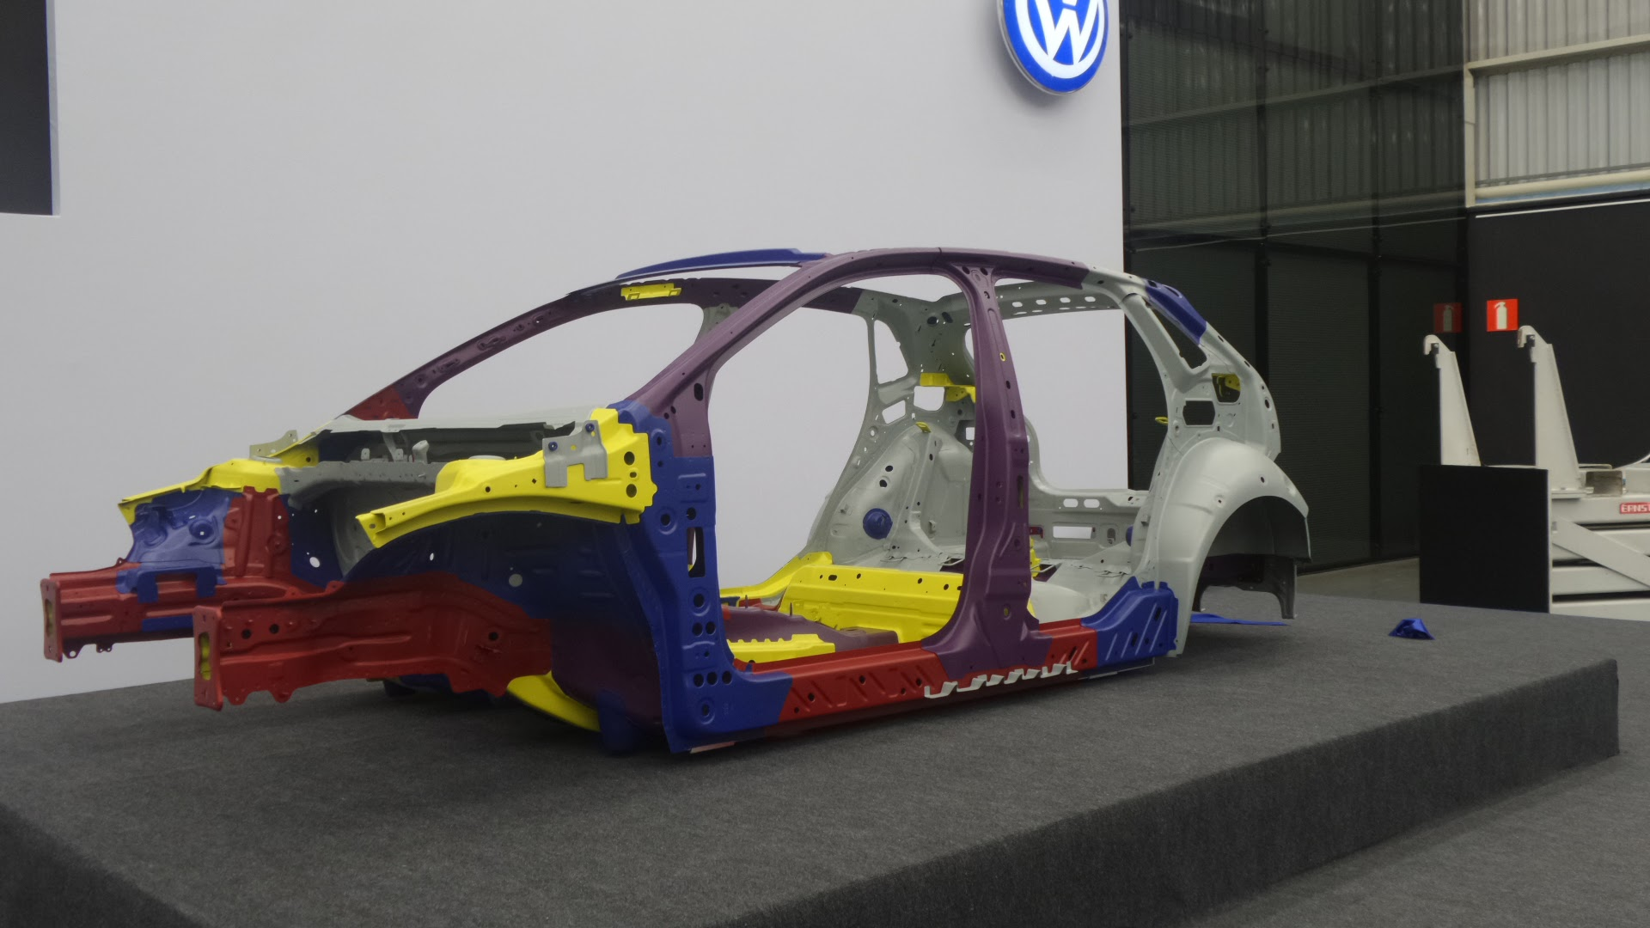
Design Thinking: Prototipação
Empreendedorismo Científico: da bancada ao mercado

Slide 14
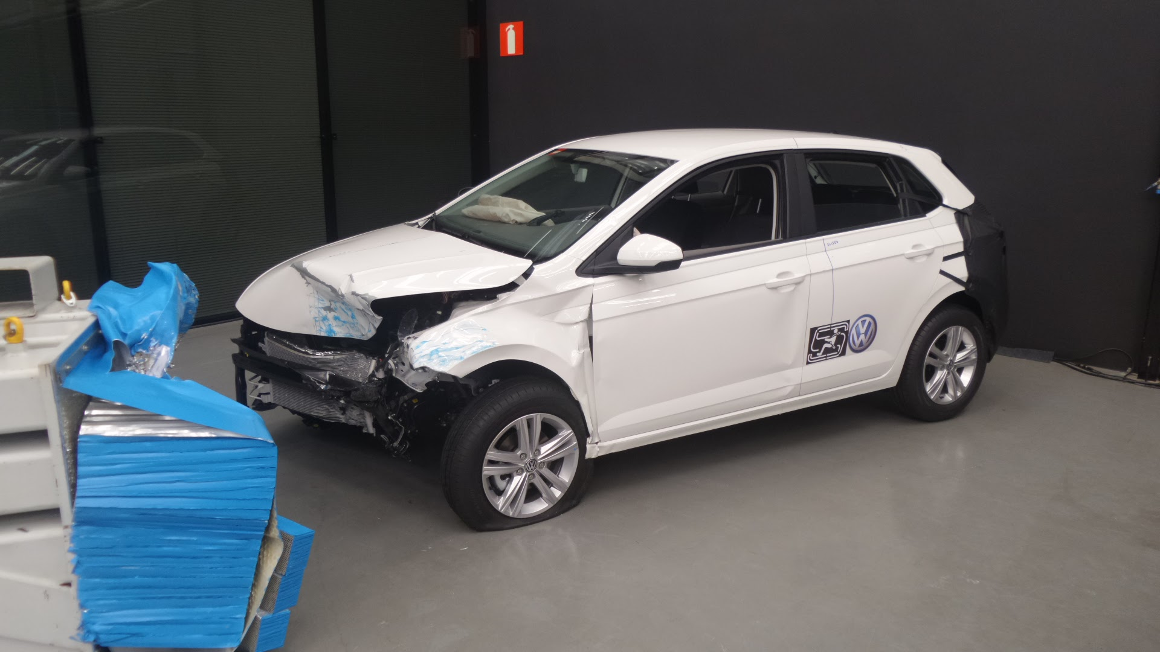
Design Thinking: Prototipação
Empreendedorismo Científico: da bancada ao mercado

Slide 15
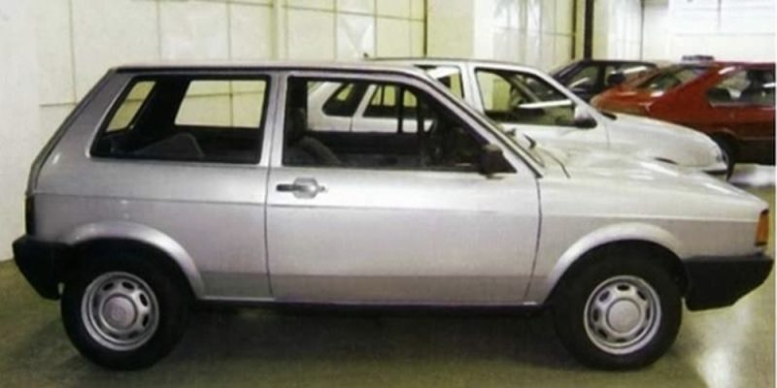
Design Thinking: Prototipação
Empreendedorismo Científico: da bancada ao mercado

Slide 16
Design Thinking: Prototipação
Empreendedorismo Científico: da bancada ao mercado
Protótipo em papel
Exemplo.: desenhos, interfaces
Modelo de volume
Torna a ideia concreta. Varia conforme nível de fidelidade.
Encenação
Indicado para serviços.
Storyboard
“História em quadrinhos” da solução proposta.
Criação de apps, sites, dentre outros.

Slide 17
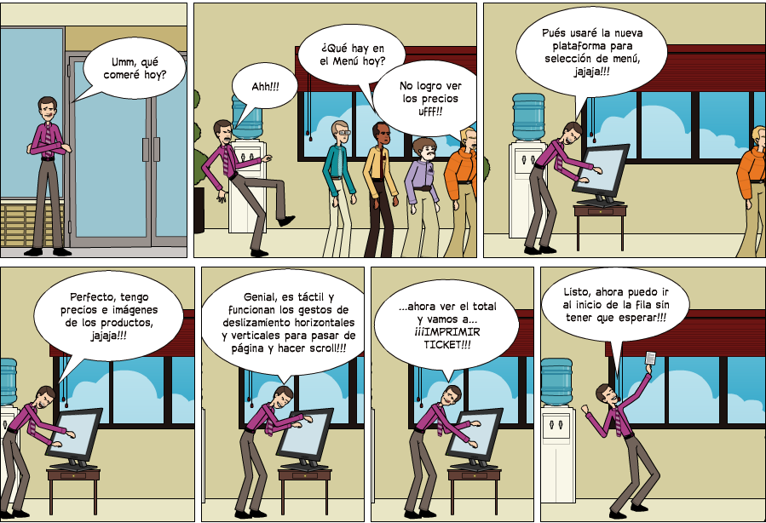
Empreendedorismo Científico: da bancada ao mercado

Slide 18



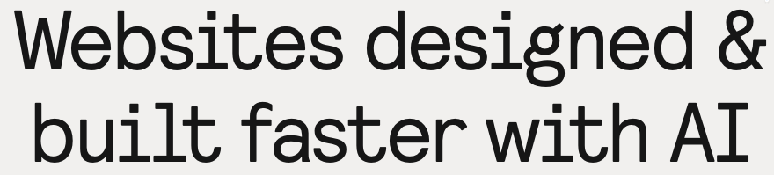
Empreendedorismo Científico: da bancada ao mercado

Slide 19
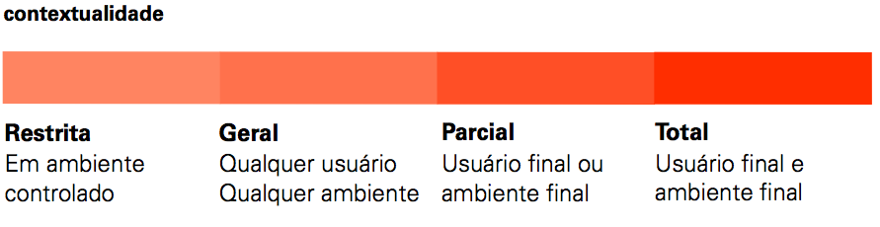
Design Thinking: Prototipação
Empreendedorismo Científico: da bancada ao mercado

Slide 20
Design Thinking: Prototipação
Empreendedorismo Científico: da bancada ao mercado
TEST CARD
Hipóteses: nós acreditamos que...
Teste: para verificar isso, nós vamos...
Métricas: vamos medir...
Critérios: nós estaremos certos se...

Slide 21
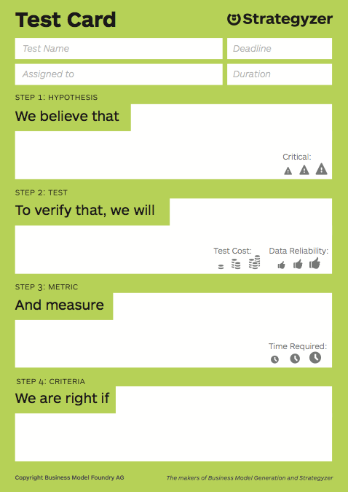
Empreendedorismo Científico: da bancada ao mercado

Slide 22
Design Thinking: Prototipação
Empreendedorismo Científico: da bancada ao mercado
» Ponto de decisão onde a lógica do projeto é desafiada
TÉCNICO
A tecnologia está garantida?
A propriedade intelectual está protegida?
Como é o ciclo de vida?
É fácil e rápido prototipar?
ECONÔMICO
Os custos (matéria-prima, equipamentos, mão de obra) são viáveis?
O retorno sobre investimento (ROI) é viável para o risco?
LEGAL
Os riscos legais (contratos, PI) e comerciais (competição, aceitação do mercado, regulamentação) foram delineados e há um plano de mitigação?
OPERACIONAL
A empresa tem capacidade (recursos humanos, equipamentos, processos) para absorver e executar o projeto no tempo necessário?
Fonte: SCHAUFELD, Jerry. Feasibility Analisys. In: SCHAUFELD, Jerry. Commercializing Innovation: Turning Technology Breakthroughs into Products. Commercializing Innovation. Apress Berkeley, 2015.

Slide 23
Design Thinking: Prototipação
Empreendedorismo Científico: da bancada ao mercado
MÃOS À OBRA
Criar um protótipo para representar o produto
Validar o protótipo (coletar avaliações de possíveis usuários; usar o test card)
Reavaliar o processo – quais são os próximos passos?

Slide 24


